Slide 1

Kotlin
Peter Borovanský, KAI, I-18, borovan(a)ii.fmph.uniba.sk
IntelliJ

Slide 2

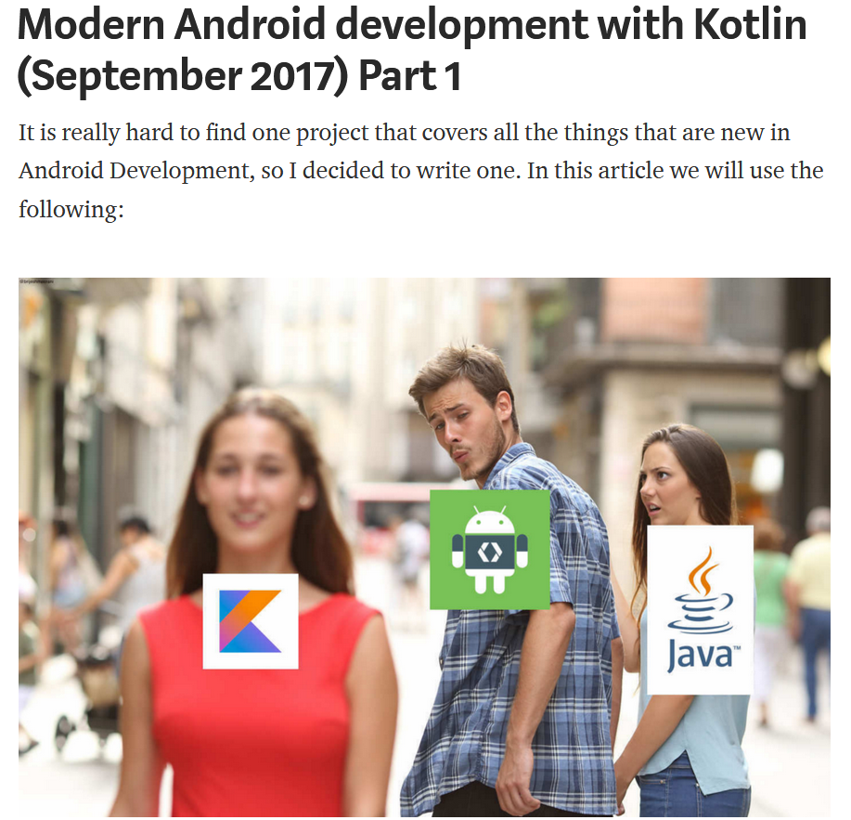
Kotlin
https://proandroiddev.com/modern-android-development-with-kotlin-september-2017-part-1-f976483f7bd6

Slide 3

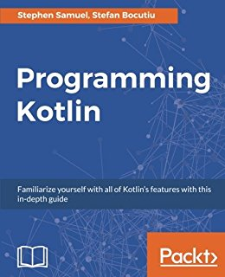

Literatúra
Kotlin in Action
https://github.com/panxl6/Kotlin-in-action/blob/master/ebook/Kotlin_in_Action_v12_MEAP.pdf
Programming in Kotlin
https://www.packtpub.com/application-development/programming-kotlin

Slide 4

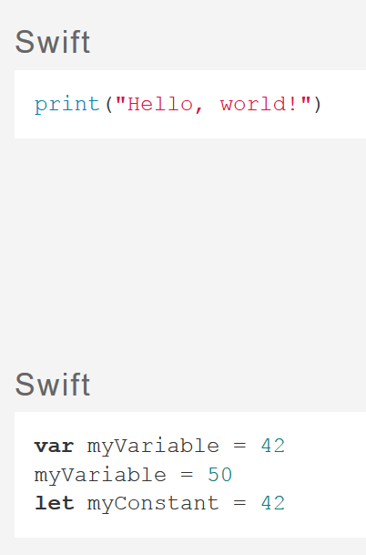
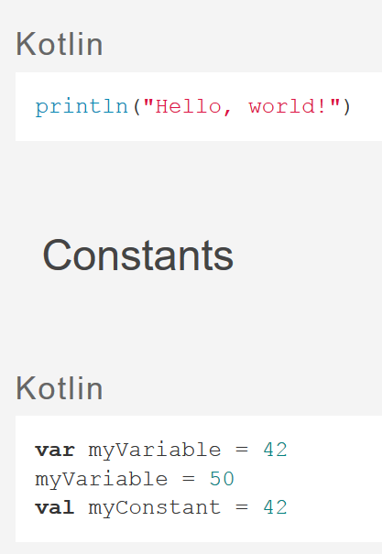
Literatúra
https://kotlinlang.org/ Kotlin online (https://try.kotlinlang.org/)
Swift is like Kotlin (http://nilhcem.com/swift-is-like-kotlin/)
prekladový slovník
pre iOSákov

Slide 5

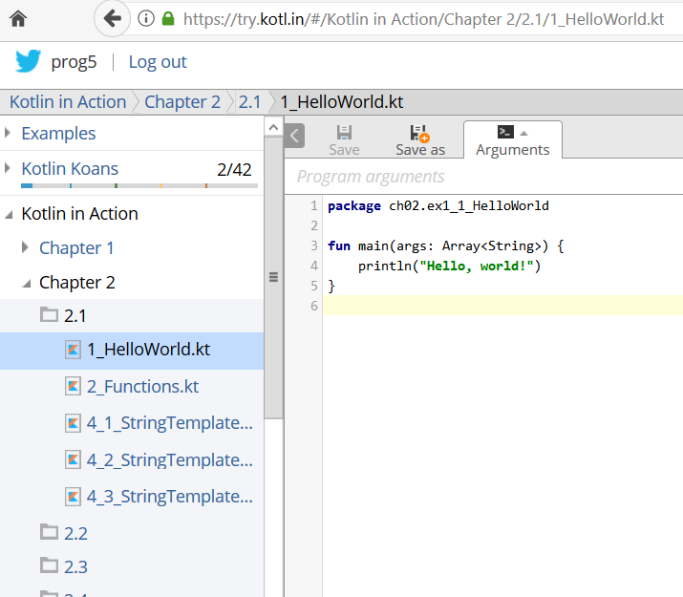
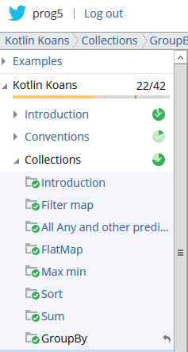
Kotlin online
Cvičenie
vs.
Reactiveconf
Pošli screenshot
s Koans, dostaneš
Math.floor(koans/10)

Slide 6
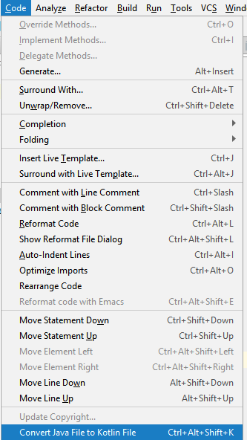
Java -> Kotlin
public class fib {
static Integer[] table = new Integer[100];
private static int fib(int n) {
Integer result = table[n];
if (result == null) {
if (n < 2)
result = 1;
else
result = fib(n - 2) + fib(n - 1);
table[n] = result;
}
return result;
}
public static void main(String[] args) {
for(int i = 0; i<20; i++)
System.out.println("fib(" + i + ")=" + fib(i));
}
}

Slide 7
Java -> Kotlin
Čo nás prekvapilo
object fib {
internal var table = arrayOfNulls<Int>(100)
private fun fib(n: Int): Int {
var result: Int? = table[n]
if (result == null) {
if (n < 2)
result = 1
else
result = fib(n - 2) + fib(n - 1)
table[n] = result
}
return result
}
@JvmStatic fun main(args: Array<String>) {
for (i in 0..19)
println("fib(" + i + ")=" + fib(i))
}
}
Už nenájdete pôvodný zdroják
DÚ podobne vygenerované sa neuznajú

Slide 8
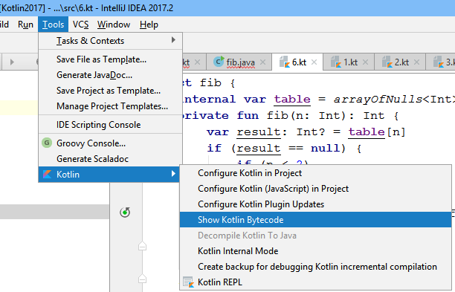
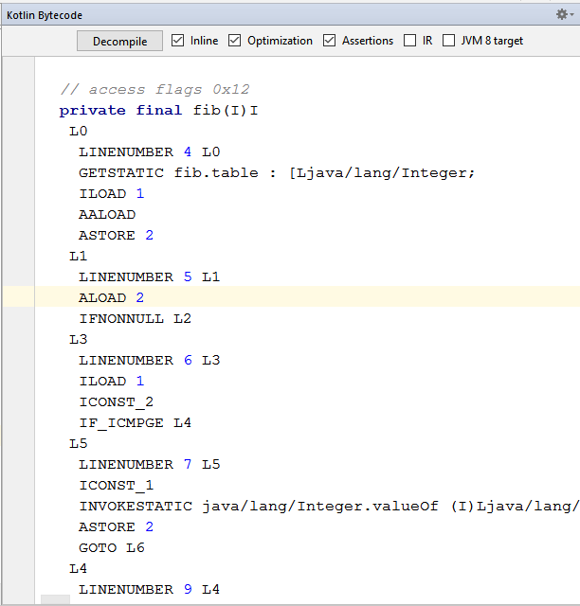
ByteCode
Videli ste už niekedy kompilát vášho kódu

Slide 9

Decompile
(vidíte len časť main – ale je to .java)
@JvmStatic
public static final void main(@NotNull String[] args) {
Intrinsics.checkParameterIsNotNull(args, "args");
int i = 0;
byte var2 = 19;
if (i <= var2) {
while(true) {
String var3 = "fib(" + i + ")=" + INSTANCE.fib(i);
System.out.println(var3);
if (i == var2) {
break;
}
++i;
}
}
}
6.kt

Slide 10

Addams Kotlin family
data class Person(val first : String, val name: String,
val age: Int? = null,
val father : Person?, val mother : Person?)
Data class je class s predgenerovanými equals, hashCode, toString, copy
fun main(args: Array<String>) {
val father = Person("Gomez", "Addams", 156, null, null)
val mother = Person("Morticia", "Addams", 136, null, null)
val daugther = Person("Wednesday", "Addams", 46, father, mother)
val son = Person("Pugsley", "Addams", 36, father, mother)
val family = listOf( father, mother, daugther, son,
Person("Fester", "Addams", 174, null, null), // uncle
Person("Pubert", "Addams", null, null, null) // on the picture
)
val oldest = family.maxBy { it.age ?: 0 }
println("The oldest is: $oldest")
}
1.kt

Slide 11
Číselné funkcie, String template
fun fib(n: Int): Int {
return if (n < 2) 1 else fib(n-1) + fib(n-2)
}
fun fib1(n: Int): Int {
fun fib(n: Int, a : Int = 0, b : Int = 1): Int {
return if (n < 0) a else fib(n-1, b, a+b)
}
return fib(n)
}
fun main(args: Array<String>) {
val lst = listOf(1,2,3,4,5,6,7,8,9,10)
println(lst.map { n -> fib(n) })
println(lst.map { fib1(it) })
lst.forEach { println("fib($it) = ${fib1(it)}")}
for(i in 1..11) println("fib($i) = ${fib1(i)}" )
println("Maximum:${lst.map { fib(it) }.max()}")
}
2.kt

Slide 12
Properties
data class Rectangle(val height: Int, val width: Int) {
val isSquare: Boolean
get() {
return height == width
}
fun size():Int {
return height * width
}
}
fun main(args: Array<String>) {
val rect = Rectangle(41, 43)
println("Toto $rect je stvorec: ${rect.isSquare}")
println("Obsah $rect je: ${rect.size()}")
}
3.kt

Slide 13
Enumerables, when
(sú aj v Jave 5+)
enum class Color { RED,ORANGE,YELLOW,GREEN,BLUE,INDIGO,VIOLET }
enum class Colour(val r: Int, val g: Int, val b: Int) {
WHITE(0, 0, 0), RED(255, 0, 0), YELLOW(255, 255, 0),
GREEN(0, 255, 0), BLUE(0, 0, 255), BLACK(255, 255, 255);
fun rgb() = (r * 256 + g) * 256 + b
}
fun getMnemonic(c : Colour) = {
when (c) {
Colour.WHITE -> "Biela"
Colour.BLACK -> "Biela"
else -> "Seda"
}
}
4.kt

Slide 14
Enumerables, when
(when alias switch)
fun mix(c1: Color, c2: Color) =
when (setOf(c1, c2)) {
setOf(Color.RED, Color.YELLOW) -> Color.ORANGE
setOf(Color.YELLOW, Color.BLUE) -> Color.GREEN
setOf(Color.BLUE, Color.VIOLET) -> Color.INDIGO
else -> throw Exception("Dirty color")
}
fun mixOptimized(c1: Color, c2: Color) =
when {
(c1 == Color.RED && c2 == Color.YELLOW) -> Color.ORANGE
(c1 == Color.YELLOW && c2 == Color.BLUE) -> Color.GREEN
(c1 == Color.BLUE && c2 == Color.VIOLET) -> Color.INDIGO
else -> throw Exception("Dirty color")
}
4.kt

Slide 15
Derivácia
interface Expr // abstract class
enum class Operator { Plus, Times }
data class Num(val value: Int) : Expr // subclass, extends
data class Variable(val variable: String) : Expr
data class Op(val operator: Operator, val left:Expr, val right:Expr):Expr
fun derive(e: Expr, variable : String): Expr {
if (e is Num) { return Num(0) } // typeof
else if (e is Variable) { // typeof
return if (e.variable == variable) Num(1) else Num(0) // typecast
} else if (e is Op) {
when(e.operator) { // vie, že e:Expr je Op, ((Op)e).operator
Plus -> return Op(Plus,
derive(e.left, variable), derive(e.right, variable))
Times -> return Op(Plus,
Op(Times, derive(e.left, variable), e.right),
Op(Times, derive(e.right, variable), e.left))
}
}
throw IllegalArgumentException("Unknown expression")
}
5.kt

Slide 16
Zjednodušovanie
fun simplify(e: Expr):Expr {
when (e) {
is Op -> {
when (e.operator) {
Operator.Plus -> {
return
if (e.left is Num && e.right is Num)
Num(e.left.value + e.right.value)
else if (e.left == Num(0)) simplify(e.right)
else if (e.right == Num(0)) simplify(e.left)
else e.copy(left = simplify(e.left), right = simplify(e.right))
}
else -> return e
}
return e
}
5.kt

Slide 17
Metódy
sealed class Expression {
data class Num(val value: Int) : Expression()
data class Variable(val variable: String) : Expression()
data class Op(val operator: Operator,
val left: Expression, val right: Expression) : Expression()
fun derive(variable : String): Expression {
if (this is Num) { // typeof
return Num(0)
} else if (this is Variable) {
return if (this.variable == variable) Num(1) else Num(0)
fun simplify(): Expression {
when (this) {
is Op -> {
9.kt

Slide 18
Cykly
fun main(args: Array<String>) {
for(i in 0..10) println(i)
for(i in 1 until 10) println(i)
for(i in 10 downTo 0 step 3) println(i)
for(i in 0..10) println(i)
for (c in 'A'..'F') println(Integer.toBinaryString(c.toInt()))
for (c in ' '..'z')
if (c in 'a'..'z' || c in 'A'..'Z')
print(c)
for (c in ' '..'z')
when (c) {
in '0'..'9' -> println("digit")
in 'a'..'z', in 'A'..'Z' -> println("letter")
}
}
7.kt

Slide 19
Kolekcie
val set = hashSetOf(2, 3, 5, 7, 11, 13, 17)
val list = arrayListOf(-1, 0, 1)
val map = hashMapOf("sedma" to 7, "osma" to 8, "dolnik" to 11,
"hornik" to 12, "kral" to 13, "eso" to 15)
println(set)
println(set.javaClass)
println(list)
println(list.javaClass)
println(map)
println(map.javaClass)
for(x in list)
for(y in set)
for((key, value) in map)
println("$x $y $key $value")
8.kt

Slide 20
Funkcie
val fcia = { x:Int, y : Int -> println("sucet $x+$y"); x+y}
val proc = { x:Int, y : Int -> println("sucet $x+$y")}
println(fcia(12,7))
proc(13,9)
println({ x:Int -> x+1 }(2))
; // inak neopochopí, že nejde o blok, ale lambda konštantu
{ x:Int -> println(x)}(4)
// preto jasnejší zápis
run {{ x:Int -> println(x)}(4)}
val delta = 5
println(listOf(1,2,3)
.map { it + delta} // x -> x + delta, clojure
.filter {it % 2 == 0} )
10.kt

Slide 21
Funkcie
println(family.map { it.first }) // mapToObj
println(family.filter { it.age?:0 > 100 } )
println(family.all { it.age?:0 < 100 } )
println(family.all { it.name == "Dracula" } )
println(family.groupBy { it.father } )
println(family.filter {
it.age == family.maxBy { person: Person -> person.age?:0 }?:0 } )
Ak by .age bol Int, nie Int?
it.age == family.maxBy { person: Person -> person.age }?:0 } )
val numbers = mapOf(0 to "zero", 1 to "one")
for((father, persons) in family.groupBy { it.father })
println("${persons.size} ma otca $father")
println(listOf("a", "aba", "b", "ba", "abba").groupBy { it.length })
println(listOf("a", "aba", "b", "ba", "abba").flatMap { it.toList() })
10.kt

Slide 22
Funkcie
class Book(val title: String, val authors: List<String>)
val books = listOf(
Book("Action in Kotlin", listOf("Dmitry Jemerov", "Svetlana Isakova")),
Book("Mort", listOf("Terry Pratchett")),
Book("Good Omens", listOf("Terry Pratchett", "Neil Gaiman")),
Book("Discworld", listOf("Terry Pratchett", "Paul Kidby")))
println(books.flatMap { it.authors }.toSet())
listOf(1, 2, 3, 4)
.asSequence()
.map { print("map($it) "); it * it }
.filter { print("filter($it) "); it % 2 == 0 }
.toList()
val nats = generateSequence(1) { it + 1 }
println(nats.takeWhile { it <= 100 }.sum())
println(nats.takeWhile { it <= 10 }.reduce({ x:Int, y : Int -> x*y}))
10.kt

Slide 23

Nullables
elvis je aj javascripte
V Jave je String skutočný retazec alebo null
V Kotline String je LEN skutočný reťazec a null nepatrí do typu String
Existuje String? čo je String alebo null, vo všobecnosti: T? = T ∪ null
T? Podobne vo Swingu, Java Optional[T] =, Scala Option[T]
fun foo(str : String?) {
println(str)
if (str != null) println(str.toUpperCase())
println(str?.toUpperCase()) // safe call operátor
// x?.m == if (x != null) x.m else null
}
fun stringLen(s: String?): Int = s?.length?:0 // Elvis operátor
if (if (s == null) then null else s.length) == null then 0 else s.length
fun nonEmptystringLen(s: String?): Int {
val sNotNull: String = s!! // určite nebude null,
// ak bude tak exception kotlin.KotlinNullPointerException
return sNotNull.length
}
11.kt

Slide 24
Nullables
Safe call
o ?. m() = if (o == null) null else o.m()
Elvis operátor
o ?: default = if (o == null) default else o
Safe cast
o as? T = if (o typeof T) o else null
Not-null assertion
o!! = if (o != null) o else N.P.E.
let
o?.let {…it…} = if (o != null) {…it <- o…}

Slide 25
Immutables
Collection | Immutable | Mutable
List | listOf() listOf<String>("a", "b") .get(0) | arrayListOf() arrayListOf<String>("a", "b") .set(1, "Kotlin")
Set | setOf() setOf<String>("a", "b", "a") .contains("a") | hashSetOf() linkedSetOf() sortedSetOf() hashSetOf<String>("a", "b", "a") .remove("a")
Map | mapOf() mapOf("a" to 1, "b" to 100) .keys | hashMapOf() linkedMapOf() sertedMapOf() hashMapOf("a" to 1, "b" to 100) .set("b", 10)
11.kt

Slide 26

Podtriedy a polymorfizmus
Zviera
open class Zviera { // open znamená nie final
open fun pozdrav() { } // open znamená nie final
}
class Macka : Zviera() { // Macka je podtrieda Zviera
override fun pozdrav() { println("mnau") }
}
class Pes : Zviera() { // Pes je ine Zviera
override fun pozdrav() { println("haf") }
}
class Stado<T : Zviera>() { // stádo implementujeme ako
var lst: MutableList<T> = mutableListOf() // mutable list je zámer
val size: Int get() = lst.size
operator fun get(i: Int): T { // T je v out pozícii
return lst.get(i); } // operátor dovolí stado[i]
operator fun set(i: Int, v: T) { // T je v in pozícii
lst.set(i, v) // operátor dovolí stado[i] = v
}
}
13.kt
13.kt

Slide 27
Podtriedy a polymorfizmus
(variancie – covariancia a contravariancia – teória)
Zviera
Macka je podtrieda Zviera, Macka <: Zviera
Pes je podtrieda Zviera, Pes <: Zviera
Stado<T : Zviera> je parametrický typ pre ľubovoľný podtyp T typu Zviera
Stado<Macka> ani Stado<Pes> ale nie je podtrieda Stado<Zviera>
Stado je na parameter T invariantné
Ak ale chceme, aby Stado<Macka>, Stado<Pes> BOLI podtrieda Stado<Zviera>,
horoví sa tomu covariancia, potom stado musí byť deklarované takto:
class Stado<out T : Zviera>() { ... } // Stado[Macka] <: Stado[Zviera]
Ak chceme, aby XYZ<Zviera> BOLA podtrieda XYZ<Macka>,
horoví sa tomu contravariancia, potom stado musí byť deklarované takto:
class XYZ<in T : Zviera>() { ... } // XYZ[Zviera] <: XYZ[Macka]
13.kt

Slide 28
Podtriedy a polymorfizmus
(stado je invariantné)
Zviera
fun pozdravitVsetky(zvery : Stado<Zviera>) {
for (i in 0 until zvery.size)
zvery[i].pozdrav()
}
fun pozdravitMacky(macky : Stado<Macka>) {
for (i in 0 until macky.size)
macky[i].pozdrav() // macky[i] : Macka, preto .pozdrav()
pozdravitVsetky(macky) // toto nejde lebo macky : Stado<Macka>
// to nie je podtyp Stado<Zviera>
pozdravitVsetky(macky as Stado<Zviera>) // smart Cast
// povie kompilátoru, že ver mi, macky : Stado<Zviera>
// kompilátor uverí a zavolá funkciu
pozdravitVsetky(macky) // toto uz ide, lebo kompilátor uveril
// že macky : Stado<Zviera>
}
13.kt

Slide 29
Podtriedy a polymorfizmus
(stado je invariantné a zneužijeme toho)
Zviera
val stado = Stado<Macka>() // main
stado.append(Macka())
stado.append(Macka())
stado[1] = Macka() // ilustrácia operátora set
val m = stado[0] // ilustrácia operátora get
pozdravitMacky(stado)
stado[1] = Pes() // nejde, lebo Macka nie je podtrieda Pes
stado.append(Pes()) // nejde, lebo Macka nie je podtrieda Pes
pozdravitVsetky(stado) // Stado<Macka> nie je podtrieda Stado<zviera>
// tzv. Smart cast
pozdravitVsetky(stado as Stado<Zviera>) // ale presvedčíme kompilátor
stado[1] = Pes() // a už nám verí
stado.append(Pes()) // oklamali sme ho ☺ ☺ ☺ ☺ ☺
pozdravitVsetky(stado) // stado as Stado<Zviera> to on už vie !
pozdravitMacky(stado) // toto on kompilátor vie, ale keďže
// sme ho oklamali, vypomstí sa nám v runtime
Exception "main" java.lang.ClassCastException:Pes cannot be cast to Macka
Hádanka: na ktorom riadku to padlo ?
13.kt

Slide 30
Covariancia
(prvý pokus - stado snáď bude covariantné)
Zviera
Ak ale chceme, aby Stado<Macka>, Stado<Pes> BOLI podtriedy Stado<Zviera>,
tak to nejde takto:
class Stado<out T : Zviera>() { // v scale Stado[+T]
var lst: MutableList<T> = mutableListOf()
// T je deklarované ako out je v invariant pozícií
val size: Int get() = lst.size
operator fun get(i: Int): T { return lst.get(i); }
// T je deklarované ako out je v out pozícií, ok ☺
operator fun set(i: Int, v: T) { lst.set(i, v) }
// T je deklarované ako out je v in pozícií
fun append(v: T) { lst.add(v) }
// T je deklarované ako out je v int pozícií
}
Scala: covariant argument in contravariant position ...
Veľmi zjednodušene:
out je výstupný argument, in je vstupný argument metódy
Viac: https://kotlinlang.org/docs/reference/generics.html
14.kt

Slide 31
Covariancia
(druhý pokus - stado už bude covariantné za cenu ...)
Zviera
Ak ale chceme, aby Stado<Macka>, Stado<Pes> BOLI podtriedy Stado<Zviera>:
nesmie mať žiadnu metódu so vstupným argumentom :T, lebo ten je out
ako štruktúru naplniť, modifikovať ? jedine v konštruktore
ergo, je to nemodifikovateľná [immutable] štruktúra/trieda/typ
class Stado<out T : Zviera>(val lst : List<T>) {
val size: Int get() = lst.size
operator fun get(i: Int): T { return lst.get(i); }
// T je deklarované ako out je v out pozícií, ok ☺
//operator fun set(i: Int, v: T) { lst.set(i, v) }
//fun append(v: T) { lst.add(v) }
// var lst2: MutableList<T> = mutableListOf()
}
fun pozdravitMacky(macky : Stado<Macka>) {
pozdravitVsetky(macky) // toto ide lebo macky:Stado<Macka>,
} // to je podtyp Stado<Zviera>
val stado = Stado<Macka>(listOf(Macka(), Macka()))
pozdravitVsetky(stado)
14.kt

Slide 32
Contravariancia
()
Zviera
abstract class Zviera(val size : Int = 0) { }
data class Macka(val krasa : Int) : Zviera(1) { }
data class Pes(val dravost : Int) : Zviera(2) { }
// alias comparable
interface Compare<in T> {
fun compare(z1: T, z2: T): Int
}
val MackaCompare : Compare<Macka> = object: Compare<Macka> {
override fun compare(m1: Macka, m2: Macka): Int {
println("macky$m1 a $m2 si porovnavaju ${m1.krasa} a ${m2.krasa}")
return m1.krasa - m2.krasa
}
}
// val ZvieraCompare: Compare<Zviera> = MackaCompare // pre contravar…
val ZvieraCompare: Compare<Zviera> = object: Compare<Zviera> {
override fun compare(z1: Zviera, z2: Zviera): Int {
println("zviera $z1 a $z2 si porovnavaju ${z1.size} a ${z2.size}")
return z1.size - z2.size
} }
Contravariancia (in):
Macka <: Zviera =>
Compare[Zviera] <: Compare[Macka]
podtyp
nadtyp
15.kt

Slide 33
Zhrnutie
(covariancia, contravariancia, invariancia)
Covariant | Contravariant | Invariant
Producer<out T> | Consumer<in T> | MutableList<T>
T₁<:T₂ => G[T₁]<:G[T₂] Príklad: Producer<Macka> je podtyp Producer<Zviera> Skutočný príklad: interface List<out E>: Collection<E> | T₁<:T₂ => G[T₂]<:G[T₁] Príklad: Consumer<Zviera> je podtyp Consumer<Macka> Skutočný príklad: Interface Comparable<in E> | T₁<:T₂ => G[T₁] a G[T₂] nemajú ŽIADEN vzťah
T môže byť len v out pozícií, napr. výsledok fcie | T môže byť len v in pozícií, napr. vstup do fcie | T môže byť v ľubovoľnej pozícií
https://kotlinlang.org/docs/reference/generics.html

Slide 34

No fajn, hneď je to jasnejšie ☺
Kotlin: má pre co/contra-varianciu out/in
Scala: +/-
A ako to bolo v Jave ?
Stado<? extends Zviera>
Compare<? Super Macka>

